Slide 1





传/染/病/防/治/知/识
猴痘病毒科普
知识讲座/主题班会/安全教育
学校 班级

Slide 2


目录
https://www.ypppt.com/
CATALOG
PART.
PART.
01
02
多国报告猴痘病例
什么是猴痘
You can also format the appropriate text and adjust the line spacing of the text.
You can also format the appropriate text and adjust the line spacing of the text.
PART.
PART.
03
04
感染猴痘有哪些症状
如何预防猴痘病毒
You can also format the appropriate text and adjust the line spacing of the text.
You can also format the appropriate text and adjust the line spacing of the text.

Slide 3

传/染/病/防/治/知/识
PART-01
多国报告猴痘病例
You can also format the appropriate text and adjust the line spacing of the text. You can also format the appropriate text and adjust the line spacing of the text.

Slide 4

PART.
01
多国报告猴痘病例
5月7日
继5月7日英国宣布发现首例猴痘确诊病例后，多个国家也发现确诊或疑似病例，且可能存在多条传播链。
5月19日
当地时间5月19日，加拿大魁北克省蒙特利尔公共卫生局负责人表示，上周在该地区发现了17例疑似猴痘病例，已经要求卫生部门对猴痘保持警惕。

Slide 5
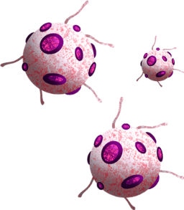
PART.
01
多国报告猴痘病例
5月18日
当地时间5月18日，西班牙卫生大臣达莉亚斯报告称，西班牙国家微生物学中心对疑似猴痘感染病例身上采集的样本进行检测后，已确定7例阳性病例。
5月18日
当地时间5月18日，葡萄牙卫生部门确认了5例猴痘病例，且仍在调查15例疑似病例，这些病例均为男性，皮肤均有受损情况。

Slide 6
PART.
01
多国报告猴痘病例
英国
美国
非洲
当地时间5月18日，英国卫生部门宣布新增2例猴痘确诊病例。这2名患者与日前确诊的首例患者不同，均没有去过非洲。而5月7日发现的首例猴痘确诊病例曾从尼日利亚乘飞机返回英国。这意味着，英国目前或存在多条猴痘传播链。
当地时间5月18日，美国疾病控制和预防中心确认美国出现今年以来首例猴痘病例，正在调查该病例是否与欧洲疫情相关。
当地时间5月18日，非洲疾控中心代理主任艾哈迈德·奥格威尔表示，在新冠疫情期间，非洲暴发了几次猴痘疫情。
刚果（金）、尼日利亚、喀麦隆、中非共和国都出现了疫情。

Slide 7
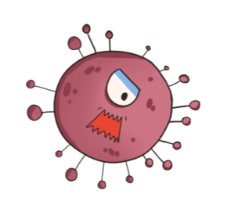

PART.
01
多国报告猴痘病例
虽然猴痘病毒已经被发现很久，然而由于患者人数有限，我们对它的了解并没有想象中那么充分。

Slide 8
传/染/病/防/治/知/识
PART-02
什么是猴痘
You can also format the appropriate text and adjust the line spacing of the text. You can also format the appropriate text and adjust the line spacing of the text.

Slide 9
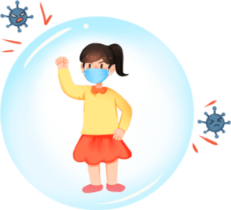
PART.
02
什么是猴痘
定义
猴痘是一种病毒性人畜共患病，猴痘病毒可通过密切接触由动物传染给人，虽不易发生人际传播，但与感染者密切接触也可能感染。
宿主
猴痘虽然听起来像是一种来自猴子的病毒，但主要携带和传播这种病毒的其实并不是猴子，而是老鼠、松鼠等啮齿类动物。

Slide 10
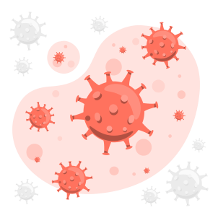
PART.
02
什么是猴痘
发现过程
1958年，猴痘病毒首次在猴子身上发现，因此命名为猴痘，但现在啮齿动物也被视为可能的主要动物宿主。
1970年，刚果（金）发现首例人感染猴痘病例。自那以后，西非国家多次暴发猴痘疫情。

Slide 11

PART.
02
什么是猴痘
猴痘病毒传播方式
猴痘病毒的主要传播方式是通过直接接触到受感染的动物的血液、体液、皮肤或黏膜伤口。
人类之间的二次传播主要由于密切接触了感染者的呼吸道分泌物、皮肤损伤，或被患者体液或病变组织污染的物品（如患者皮疹破裂后流出的液体沾染的衣物、床单等）。
猴痘病毒能在呼吸道飞沫中存在，但通常需要长时间面对面接触才能传播。
Notes:
https://www.ypppt.com/

Slide 12
传/染/病/防/治/知/识
PART-03
感染猴痘有哪些症状
You can also format the appropriate text and adjust the line spacing of the text. You can also format the appropriate text and adjust the line spacing of the text.

Slide 13
PART.
02
感染猴痘有哪些症状
猴痘的潜伏期可达到
5—21
天

Slide 14

PART.
02
感染猴痘有哪些症状
侵袭期
持续0-5天，特征为发热、剧烈头痛、淋巴结痛、淋巴结肿胀、背痛、肌痛和极度虚弱等。
0~5
天

Slide 15
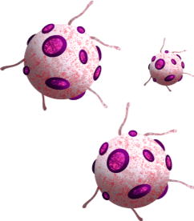
PART.
02
感染猴痘有哪些症状
皮肤发疹期
全身都可发疹，95%病例皮疹发生在面部，75%病例发疹在双手手掌与双脚脚底，身体部位几乎同时发疹。
持续10天左右，皮疹从斑丘疹发展到水疱、脓疱，最后形成痂壳。持续3周时间，痂壳脱落消失。
全身病变损伤部位从几个到几千处不同，70%的病例损伤口腔黏膜，30%损伤面颊，20%损伤眼睑和角膜。

Slide 16

PART.
02
感染猴痘有哪些症状
症状
猴痘症状通常可持续14-21天。该病的病死率变化较大，确诊病例一般小于10% 。多数死亡病例是年轻儿童。
0~5
10%
天
症状持续
病死率

Slide 17
传/染/病/防/治/知/识
PART-04
如何预防猴痘病毒
You can also format the appropriate text and adjust the line spacing of the text. You can also format the appropriate text and adjust the line spacing of the text.

Slide 18
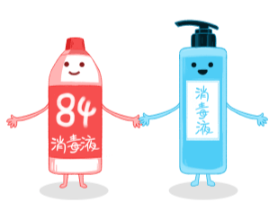
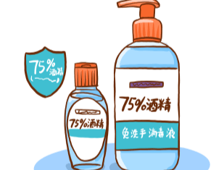

PART.
04
如何预防猴痘病毒
感染猴痘怎么办？
常见的家用消毒剂可以杀死猴痘病毒。

Slide 19



PART.
04
如何预防猴痘病毒
感染猴痘怎么办？
避免接触可能携带病毒的动物，另外，接触已感染的人或动物后，应以肥皂水洗手或使用含酒精的洗手液，照顾患者时也建议穿上防护装备。

Slide 20
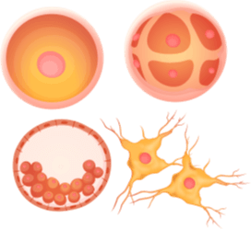
PART.
04
如何预防猴痘病毒
感染猴痘怎么办？
因为猴痘病毒和天花病毒同属一个病毒家族，针对天花病毒的疫苗对猴痘病毒也有保护效力，接种天花疫苗对预防“猴痘”的效果约为85%。

Slide 21

PART.
04
如何预防猴痘病毒
感染猴痘怎么办？
-01-
多数感染者会在几周内康复，但也会出现感染者病情严重的情况。
根据病毒的暴露程度、患者的健康状况和并发症的严重程度，严重患者也可能死亡。
-02-
目前猴痘的治疗方式还没有经过安全验证，不过若要控制猴痘疫情暴发，可使用天花疫苗、抗病毒药物以及牛痘免疫球蛋白。
-03-

Slide 22

PART.
04
如何预防猴痘病毒
世界卫生组织建议
由于目前感染的源头尚未被确定，因此世界卫生组织和其他国家的卫生机构均建议加强对当地皮疹病例的监控，以及对可能病例的追踪和溯源。
由于猴痘的有些症状跟其他出现皮疹的疾病相似（比如带状疱疹，性传播病毒造成的皮疹），可能有些猴痘患者被误诊为其它疾病。
医务人员在发现症状与猴痘相似的患者时应该考虑猴痘病毒感染的诊断。
尽早发现病例，并且对可疑病例的隔离和追踪，以及提高人们对这一疾病的警觉性，是预防二次感染，有效控制疫情的关键。

Slide 23
更多精品PPT资源尽在—优品PPT！
www.ypppt.com
PPT模板下载：www.ypppt.com/moban/ 节日PPT模板：www.ypppt.com/jieri/
PPT背景图片：www.ypppt.com/beijing/ PPT图表下载：www.ypppt.com/tubiao/
PPT素材下载： www.ypppt.com/sucai/ PPT教程下载：www.ypppt.com/jiaocheng/
字体下载：www.ypppt.com/ziti/ 绘本故事PPT：www.ypppt.com/gushi/
PPT课件：www.ypppt.com/kejian/
Notes:
模板来自于 优品PPT https://www.ypppt.com/

